Slide 1
Kestävän tulevaisuuden OPINVIRTA
LUONNOS
KIERTOTALOUS JA YLÄKOULUN LUONTOKOULUTOIMINTA
SANNA MÄKELÄ 2024

Slide 2
Notes:
Oulu on oppiva kestävyyskaupunki. Kestävyys ja vastuullisuus ovat tärkeitä elementtejä elinikäisen oppimisen polulla ja ne tulevat merkityksellisiksi vain tekojen kautta. Kaikilla aikuisilla on vastuu tulevista sukupolvista ja meidän tulee elää niin kuin opetamme. Siksi meidän kaikkien on kerrottava samaa tarinaa. Oululainen Kestävän tulevaisuuden opinvirta kokoaa yhdessä tärkeiksi koetut teemat yhdeksi kokonaisuudeksi, joka auttaa meitä oululaisia rakentamaan toivon ja merkityksellisyyden tulevaisuuksia yhdessä.

Slide 3
Miten?
Vahvistetaan luontosuhdetta varhaiskasvatuksesta aikuisuuteen
Pää pois vain roskapöntöstä! Kiertotalousosaamista kehitetään opinpolulla kierrätyksen alkeista kohti kohtuullisuusajattelua ja resurssiviisautta.
Ilmasto-osaamisen rakentaminen ja vahvistaminen varhaiskasvatuksesta aikuisuuteen. Eletään kuten opetamme.
Kestävän tulevaisuuden opinvirta mallina tuetaan osaksi Oulun jokaisen päiväkoti -ja kouluyksikön toimintaa.
Kestävän tulevaisuuden opinvirta tarjoaa tukea, verkostoja ja asiantuntija-apua kohderyhmille ja osana sidosryhmätyötä.
Paljon hyviä asioita tapahtuu jo! Viestimme ja kannustamme viestimään sisäisesti ja ulkoisesti.

Slide 4
Kiertotalousosaamisen kehittäminen
Kohtuullisuus, merkityksellisyys
Luonnonvarat, ekologinen jälleenrakennus
Onnellisuus muusta kuin tavarasta
Valintojen seuraukset
Mahdollisuus vaikuttaa
STEAM
Kestävän
Kehityksen
työkaluna

Slide 5
KIERTOTALOUS -
oppimiskokonaisuudet
Nämä oppimiskokonaisuudet on rakennettu Ympäristöutelias koulu-hankkeen sisältönä tukemaan kestävän tulevaisuuden sisältöjen sekä STEAM-taitojen opetusta yläkoulussa. Kokonaisuudet ovat muunneltavissa myös alakouluun sekä toiselle asteelle.
Kiertotalouden osalta materiaalit ovat osana MASSA-hankkeen sisältöjä kiertotalousosaamisen tukemiseksi.

Slide 6
INFOA PROJEKTIN ALKUUN!
KIERTOTALOUDESTA LYHYESTI
Kiertotalous on yksi ratkaisu luonnonvarojen ylikulutukseen, työhön ilmastonmuutoksen hidastamisessa sekä siihen sopeutumisessa.
Se on talousjärjestelmä, jossa luonnonvarojen käyttö sekä kasvihuonepäästöjen syntyminen sovitetaan maapallon kantokykyyn nähden.
Kiertotalous on järjestelmä, jossa materiaalit pidetään mahdollisimman pitkään kierrossa kierrättämällä, korjaamalla ja lainaamalla.
Kiertotaloudessa huomioidaan mm. Neitseellisten raaka-aineiden käytön minimointi, tuotteiden ja palveluiden energiatehokkuus, pakkaamisen ja logistiikan päästöjen vähentäminen, käyttöikä, muunneltavuus, huollettavuus sekä uudelleenkäytettävyys. Tuotteen käyttöiän päätyttyä myös sen lajittelun mahdollisuudet ja kierrätettävyys tulee huomioida.
Tehtäviä muualla:
Koulun korjausopas: yhden tai kahden jakarin tehtäviä, vaikeampia voi toteuttaa yhteisesti
Sitra: Hyvät kortit: Pohdintatehtäviä keskusteluun eri teemoista: kuluttaminen
NYT: Taloussankari
Kiertokaari: materiaaleja taideaineisiin, tilastot Oulun jätteiden käsittelystä, kouluvierailut (ikähaitari)+ yhteistyössä tilastotietoa saatavilla Kiertokaaren sivuilla (esim. polttoon ohjautuvan sekajätteen koostumus)
Likken materiaalit

Slide 7
STEAM – LAJITTELU KUNTOON!
TAVOITTEET | OPPIAINEIDEN SISÄLLÖT | OPINVIRRAN TAVOITTEET
Tässä jaksossa opit… Yhteistyötaitoja sekä yhdessä suunnittelua Tutkimaan tehtävien taustoja sekä tiedon luotettavuuden arviointia jne. Tutkiva oppiminen Yhdessä oppiminen, yhteisöllisyys Kuluttaminen Kierrätyksen ja lajittelun info Suunnittelun kehä, yhteissuunnittelun periaatteet | KU: materiaalien käyttö taloudellisesti ja kestävästi, tuotesuunnittelu | Opimme tarkastelemaan omien valintojemme vaikutusta eri tasoilla. Laajennamme tietämystämme kestävistä ratkaisuista. Kasvatamme aktiivisuuttamme omassa lähiympäristössämme
 | KÄS: materiaalien käyttö taloudellisesti ja kestävästi, tuotesuunnittelu, mahdollisesti 3D-piirtäminen, vektoripiirtäminen
 | KO: Jätteiden lajittelu ja kierrätys
 | KE: materiaalien elinkaari, luonnonvarat
 | TT: vastuullinen kuluttaminen, ympäristöriskit terveyden näkökulmasta
 | BG: ihmisen vaikutus ympäristöön, luonnonvarat
 | MT: elinkaariajattelu, kuluttaminen, luonnonvarat
 | MA: matematiikan soveltaminen yhteiskunnassa: esim. tilastot aiheesta
 | YH: elinkeinoelämä, kestävä kehitys, työelämätaidot
 | OPO: työelämätaidot

Slide 8
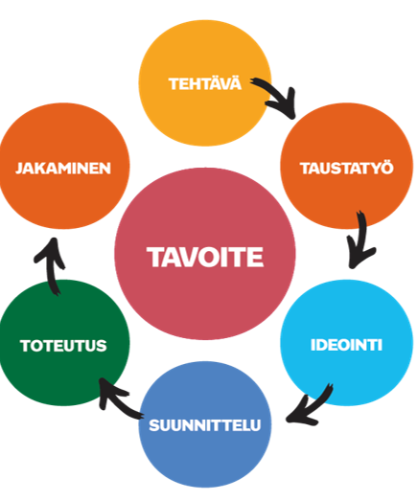
STEAM-HAASTE 1:
Lajittelua koulussa
Mieti, mitä hyvän ja toimivan lajittelupisteen tulee sisältää?
Tutki asiaa tarvittaessa!
Tee ideointi rakentamalla pienoismalli tai piirtämällä.
Aika laittaa viisaat päät yhteen – Mikä on yhteinen ratkaisunne?
Tehkää yhteinen suunnitelma yhdistäen parhaat palat.
Esitelkää tuotoksenne ja pyytäkää rakentavaa palautetta.
Muistakaa myös kertoa, mitä opitte prosessissa!

Slide 9
Oppituntisisältöjä
ENNEN STEAM-HAASTETTA:
Matematiikka: Tutkitaan paikallisella tasolla jätemäärien tilastoja. Jos mahdollista, tutkitaan myös koulun tasoa. Lasketaan jätteen määrän keskiarvoja ja tavoitteellinen prosenttiosuus eri jätteiden vähentämiseen.
Kiertokaaren yhteistyön materiaali
Kotitalous: Jätteiden lajittelu ja kierrätys, hävikkiruoka, ruuan pakkausmerkinnät, vaatteiden huoltaminen
Kemia: Ympäristöpäästöjen tutkiminen kemian näkökulmasta, luonnonvarojen elinkaari esim. muovit ja metallit sekä niiden kierrätys
Terveystieto: vastuullisen kuluttamisen osio, esimerkiksi tuotteen hiilijalanjälki (löytyy hyvin tietoa esim. T-paidasta.)
Biologia ja maantieto: luonnonvarojen elinkaari, ihmisen vaikutus ympäristöön
HAASTEEN VOI TOTEUTTAA ERI OPPIAINEISSA TAI TAPAHTUMANA. TÄSSÄ YHTEYDESSÄ SE ON ESITELTY OSANA KUVATAIDETTA JA KÄSITYÖTÄ
Kuvataide: Suunnittelun prosessi yksin ja yhdessä. Tuotesuunnittelun periaatteiden opetteleminen STEAM:n suunnittelun kehän avulla (aivoriihi-työskentely). Kierrätysmateriaalien hyödyntäminen sekä tuotoksen kierrätettävyys tärkeää.
Käsityö: materiaalien käyttö taloudellisesti ja kestävästi, korjaaminen ja tuunaaminen, tuotesuunnittelu, mahdollisesti 3D-piirtäminen, vektoripiirtäminen
STEAM-HAASTEEN JÄLKEEN:
AI, OPO, YH tai TT: Esimerkiksi pohdinta aiheesta Halu vai tarve.
AI: tietoteksti kuluttamisesta, mielipidekirjoitus turhasta tavarasta, iloa tuottavista asioista jne.
OPO tai YH: Sitran hiilijalanjälkitesti
YH: elinkeinoelämä, kestävä kehitys, työelämätaidot

Slide 10
VIITEKEHYS
SDG
GREENCOMP
Osaamisalue: Kestävyyden monitahoisuuden hallinta
Taito: Kriittinen ajattelu
Osaamisalue: Kestävien tulevaisuuksien visiointi
Taito: Tutkiva ajattelu
Osaamisalue: Kestävyystoiminta
Taito: Yksilön aloitteellisuus
Kestävyyden monitahoisuuden hahmottaminen toteutuu oppiaineita yhdistävässä kokonaisuudessa, jossa aihetta tarkastellaan eri oppiaineiden näkökulmista.
Tehtävät ohjaavat kriittisen ja tutkivan ajattelun taitoihin mm. yhdistämällä asioiden välisiä suhteita sekä hyödyntämällä luovuutta ja ideointia.
Kierrättämisen teemat liittyvät mahdollisuuteen edistää kestävyyttä kouluarjessa sekä taitoon toimia aktiivisesti yhteisön ja maapallon tulevaisuuden parantamiseksi.

Slide 11
STEAM – SUUNNITTELE PALVELU TAI YHTEISKÄYTTÖTUOTE
TAVOITTEET | OPPIAINEIDEN SISÄLLÖT | OPINVIRRAN TAVOITTEET
Tässä jaksossa opit.. Tutustut kuluttamiseen ja siihen liittyviin valintoihin. Pohdit erilaisten palveluiden ja yhteiskäytön mahdollisuuksia talouden ja yksilön näkökulmasta. Tutustut luonnonvarojen elinkaariin sekä energiantuotantoon | KU: materiaalien käyttö taloudellisesti ja kestävästi, tuotesuunnittelu, logon suunnittelu, | Opimme tarkastelemaan omien valintojemme vaikutusta eri tasoilla. Laajennamme tietämystämme kestävistä ratkaisuista. Kasvatamme aktiivisuuttamme omassa lähiympäristössämme
 | AI: mainonta ja sen suunnitteleminen
 | KE: materiaalien elinkaari, luonnonvarat
 | TT: vastuullinen kuluttaminen, ympäristöriskit terveyden näkökulmasta
 | MT: elinkaariajattelu, kuluttaminen, luonnonvarat, kestävä elämäntapa
 | FY: energian tuotanto ja energiavarat
 | YH: vastuullinen kuluttaminen, talous, kestävä kehitys
 | OPO: työelämätaidot

Slide 12
RETHINK & REMAKE –Millainen olisi sinun kiertotaloutta tukeva ratkaisusi?
JAKAMISTALOUS JA YHTEISKÄYTTÖ
VASTUULLISUUS
KIERRÄTYS JA RESURSSITEHOKKUUS
Tuotteen käyttöiän pidentäminen korjaamalla, päivittämällä ja huoltamalla.
Digitaalisten kauppapaikkojen luominen
Käytetyn tavaran huolto ja myynti (Voisiko tämä olla yritysvastuu?)
Vuokraavat ja lainaavat yritykset (esim. koneiden vuokraus tai vaatelainaamot)
Jakamistalous esimerkiksi taloyhtiössä, asuinalueella tai kyläyhdistyksen kautta
Kierrätykseen erikoistuneet yritykset tai kierrätys osana yritystoimintaa
Sellaisten tuotteiden valmistaminen, jotka ovat muunneltavia, päivitettäviä ja huollettavia eli pitkäikäisiä.
Yrityksen sitoutuminen uusiutuvien luonnonvarojen käyttöön, uusiutuvaan energiaan sekä hävikin poistamiseen (esim. Lämpöenergia, materiaalitehokkuus, kierrättäminen)

Slide 13
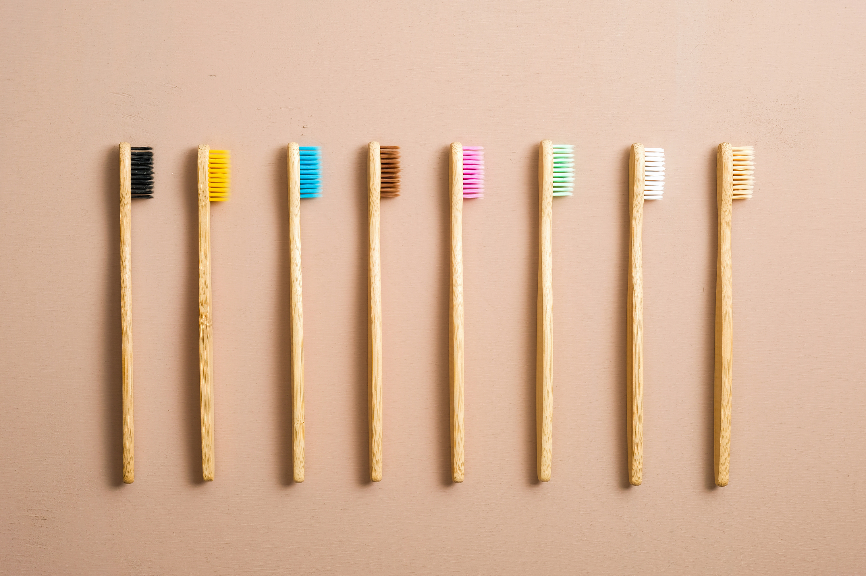
STEAM-HAASTE 2:
Omistamisesta palveluihin, yhteiskäyttöön ja jakamiseen
Mitä tavaroita tai tarvikkeita et osta omaksi, vaan lainaat, käytät palveluita tai jaat jonkin muun kanssa yhdessä?
Tutki asiaa tarvittaessa!
Kirjoita ylös ideoitasi! Tässä vaiheessa on hyvä miettiä tuttuja asioita pidemmälle!
Aika laittaa viisaat päät yhteen – Mikä on yhteinen ratkaisunne?
Tehkää yhteinen suunnitelma yhdistäen parhaat palat.
Esitelkää ajatuksenne ja pyytäkää rakentavaa palautetta.
Rakentakaa mallinnus toiminnastanne piirtäen, askarrellen, sähköisin työkaluin.
Jakakaa toimintaideanne muille. Muistakaa myös kertoa, mitä opitte prosessissa!

Slide 14
Oppituntisisältöjä
ENNEN STEAM-HAASTETTA:
Matematiikka: Tutkitaan paikallisella tasolla jätemäärien tilastoja. Jos mahdollista, tutkitaan myös koulun tasoa. Lasketaan jätteen määrän keskiarvoja ja tavoitteellinen prosenttiosuus eri jätteiden vähentämiseen.
Kiertokaaren yhteistyön materiaalit
Kotitalous: Jätteiden lajittelu ja kierrätys
Kemia: Ympäristöpäästöjen tutkiminen kemian näkökulmasta, luonnonvarojen elinkaari esim. muovit ja metallit sekä niiden kierrätys
Maantieto: luonnonvarojen elinkaari (esimerkiksi metallit)
Fysiikka: energiantuotanto, uusiutuvat energianlähteet
PROJEKTIN AIKANA TAI SEN JÄLKEEN:
Kuvataide: Suunnittelun prosessi yksin ja yhdessä. Tuotesuunnittelun periaatteiden opetteleminen STEAM:n suunnittelun kehän avulla (aivoriihi-työskentely).
Äidinkieli: mainonta ja sen suunnitteleminen
Opinto-ohjaus: tulevaisuuden työelämätaidot esimerkiksi pohdintatehtävänä
Yhteiskuntaoppi: talous, poliittinen päätöksenteko, kuluttaminen

Slide 15
VIITEKEHYS
SDG
GREENCOMP
Osaamisalue: Kestävyyden monitahoisuuden hallinta
Taito: Kriittinen ajattelu
Osaamisalue: Kestävien tulevaisuuksien visiointi
Taito: Tutkiva ajattelu
Osaamisalue: Kestävyystoiminta
Taito: Yhteistyö
Taito: Yksilön aloitteellisuus
Kestävyyden monitahoisuuden hahmottaminen toteutuu oppiaineita yhdistävässä kokonaisuudessa, jossa aihetta tarkastellaan eri oppiaineiden näkökulmista.
Tehtävät ohjaavat kriittisen ja tutkivan ajattelun taitoihin mm. yhdistämällä asioiden välisiä suhteita sekä hyödyntämällä luovuutta ja ideointia.
Kierrättämisen teemat liittyvät mahdollisuuteen edistää kestävyyttä kouluarjessa sekä taitoon toimia aktiivisesti yhteisön ja maapallon tulevaisuuden parantamiseksi.

Slide 16
STEAM – METALLIEN ELINKAARI
TAVOITTEET | OPPIAINEIDEN SISÄLLÖT | OPINVIRRAN TAVOITTEET
Tässä jaksossa.. Tutustut kuluttamiseen ja siihen liittyviin valintoihin. Tutustut ekologisen jalanjäljen, ekologisen selkärepun sekä hiilijalanjäljen käsitteisiin Tutustut metallien elinkaariajatteluun sekä elinkaarianalyysiin | KU: materiaalien käyttö taloudellisesti ja kestävästi, tuotesuunnittelu | Opimme tarkastelemaan omien valintojemme vaikutusta eri tasoilla. Laajennamme tietämystämme kestävistä ratkaisuista. Vähennämme omilla valinnoillamme ympäristön kuormitusta.
 | AI: tiedonhaku, tiedon luotettavuus, esitelmä/monimediaesitys
 | KE: materiaalien elinkaari, luonnonvarat
 | MT: elinkaariajattelu, kuluttaminen, luonnonvarat, kestävä elämäntapa
 | FY: energian tuotanto ja energiavarat
 | YH: vastuullinen kuluttaminen, talous, kestävä kehitys

Slide 17
OPPITUNTISISÄLLÖT
TÄMÄ KOKONAISUUS ON RAKENNETTU KEMIAAN OPPIAINEENA. HUOMIOI KUITENKIN, ETTÄ SITÄ ON MAHDOLLISTA YHDISTÄÄ KUTEN AIEMPIAKIN KOKONAISUUKSIA MM. ÄIDINKIELEEN, KUVATAITEESEEN, YHTEISKUNTAOPPIIN.
ENNEN STEAM-HAASTETTA:
Kemia:
Luonnonvaran elinkaariajattelu (metallit):
Tuotteen suunnittelu, raaka-aineen hankinta, tuotteen valmistus, käyttöikä ja käyttöön liittyvät vaiheet,
Malmit ja niiden louhinta, kaivostoiminta
Metallien valmistusprosessi ja jalostamot
Tuotantoketjun vaiheet, esim. Kuljetus ja sen ympäristövaikutukset
Käyttöikä, korroosio
Kierrättäminen, lajittelu ja loppusijoitus sekä niiden ympäristövaikutukset
Elinkaarianalyysi (kemiallisten aineiden alkuperä, kulkeutuminen elinympäristössä ja vaikutukset siihen.
Tutustuminen kiertotalouden periaatteisiin sekä luonnonvarojen kuluttamiseen globaalisti.
Kuvan lähde: https://ahssinsights.org/

Slide 18
STEAM-HAASTE 3:
Metallien elinkaari
Valitse jokin arjessasi oleva metallista (pääosin) valmistettu tuote.
Esim. tölkki, avain. naula, sähkönjohdin, pyörä, potkulauta
Selvitä esineen elinkaari alusta loppuun ja esitä se selkeästi sopivalla tavalla
PP, Sway, kollaasi, video, animaatio, Prezi
RAAKA-AINEET
TUOTANTO
KULJETUS JA JAKELU
KÄYTTÖ
KIERRÄTYS JA HÄVITTÄMINEN
Lopuksi: Voisiko raaka-aineen hankinta olla kestävämpää? Tai voisiko sen korvata jollakin vähemmän ympäristöä kuluttavalla raaka-aineella?
ESITTELE TYÖSI MUULLE RYHMÄLLE JA POHDI PALAUTTEEN PERUSTEELLA MITEN OLISIT VOINUT TÄYDENTÄÄ TYÖTÄSI. ANNA RAKENTAVAA PALAUTETTA MYÖS MUILLE ESITYKSILLE.

Slide 19
STEAM-HAASTE 3:
LUOVAA ONGELMANRATKAISUA!
- Metallien elinkaari kiertämään.
Olet nyt tutustunut eri metallien elinkaariajatteluun sekä niiden lajitteluun ja kierrättämiseen. Lisäksi olet tutustunut elinkaaren ympäristövaikutuksiin.
Valitse jokin metalli, jonka lajittelusta ja kierrättämisestä olet juuri saanut tietoa.
Keksikää ryhmissä luovia ideoita, miten käyttöikänsä lopussa olevat metalliesineet saadaan kierrätettyä mahdollisimman ympäristöystävällisesti ja tehokkaasti.
Pohtikaa ratkaisu: Toimiiko kone luonnosta metallia keräten, teollisuudessa, lajittelukeskuksissa, koulun roskakatoksessa tai jossain muualla?
Valitkaa ideoistanne yksi toteutettavaksi.
Toteuttakaa työnne sovitulla tavalla (3D-piirtäminen, rakentelu kierrätysmateriaaleista, muovailuvahasta muotoillen, piirtämällä tms.). Huomioikaa valinnassa tuotoksen kierrättämisen mahdollisuudet eli emme lisää jätteen määrää myöskään tässä työssä!

Slide 20
VIITEKEHYS
SDG
GREENCOMP
Osaamisalue: Kestävyyden monitahoisuuden hallinta
Taito: Kriittinen ajattelu
Osaamisalue: Kestävien tulevaisuuksien visiointi
Taito: Tutkiva ajattelu
Osaamisalue: Kestävyystoiminta
Taito: Yhteistyö
Kestävyyden monitahoisuuden hahmottaminen toteutuu oppiaineita yhdistävässä kokonaisuudessa, jossa aihetta tarkastellaan eri oppiaineiden näkökulmista.
Tehtävät ohjaavat kriittisen ja tutkivan ajattelun taitoihin mm. yhdistämällä asioiden välisiä suhteita sekä hyödyntämällä luovuutta ja ideointia.
Kierrättämisen teemat liittyvät mahdollisuuteen edistää kestävyyttä kouluarjessa sekä taitoon toimia aktiivisesti yhteisön ja maapallon tulevaisuuden parantamiseksi.

